Slide 1
Szakrális emlékek Tarjánban
A pusztaszőlői kereszt

Slide 2
Az indulás

Slide 3
a kereszt története
A kereszt történetét a Baumgartner család egyik leszármazottjától, Kölmer Mária nénitől hallhattuk
1892-ben a baji születésű Baumgartner József feleségül vette a tarjáni Izeli Katalint. Három gyermekük született.
Az egyik fiú gyermeket elvitték katonának az első világháborúban. A fiúnak honvágya volt. Betegséget színlelt, krétaport evett, későbbiekben meghalt .
Az apja az ő emlékére állíttatta a keresztet 1918-ban. A család a fiú váratlan halálát követően a Jóistentől kérte József fiúk üdvözülését, a földi élet bűneitől való megtisztulást és az örök életet.
A kereszt felújítására 2016. júniusában került sor, melyet a Német Nemzetiségi Önkormányzat által megnyert pályázatból finanszíroztak

Slide 4
Mári néni a történtekről mesél

Slide 5
Az újságcikk a kereszt felújításáról

Slide 6
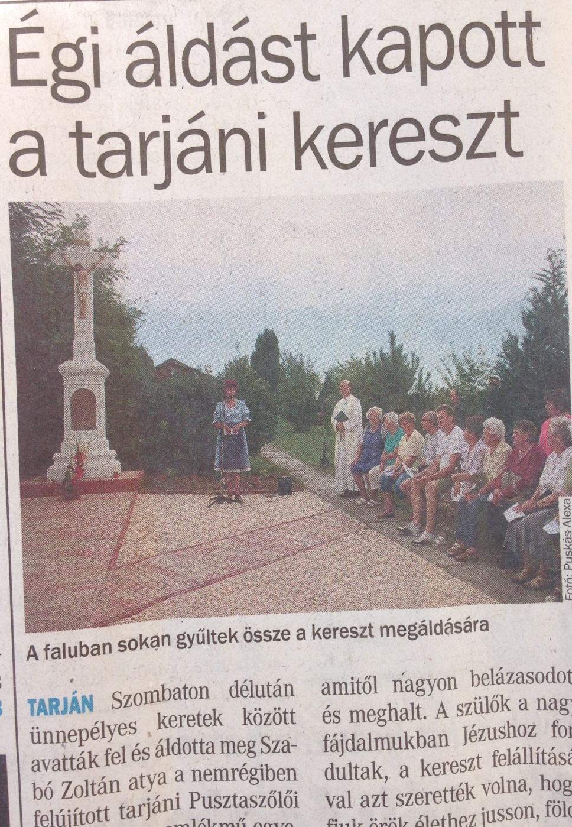

Slide 7
Ellátogattunk a Pusztaszőlőbe

Slide 8
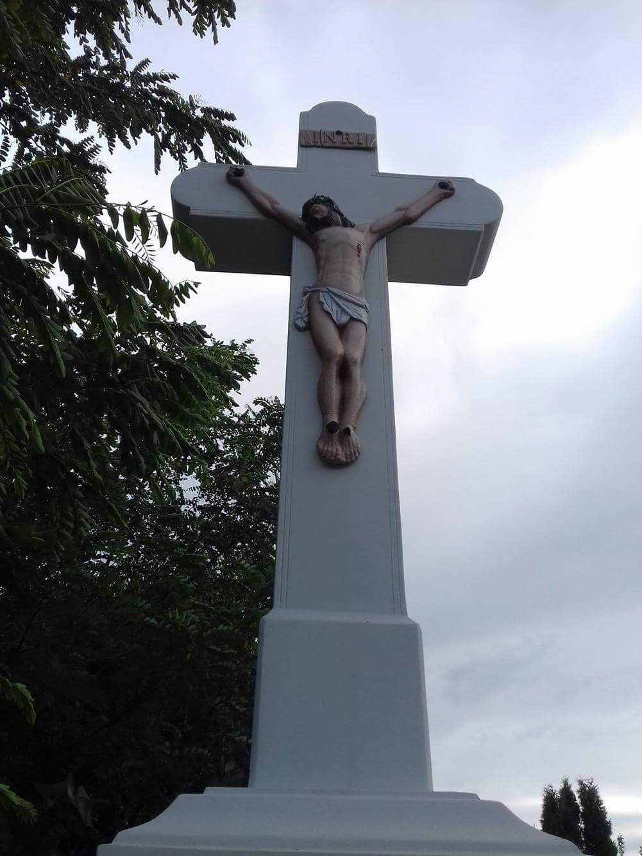

Slide 9
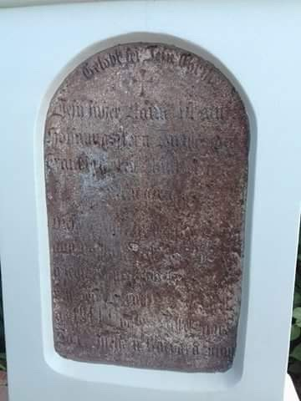

Slide 10
2017. június 12-én a projektnap keretében azt a feladatot kaptuk, hogy fedezzük fel a községünkben található szakrális emlékeket. Mi a Pusztaszőlőben található keresztet választottuk.
Reggel az iskolából együtt indultunk el, hogy általunk választott emlék történetét megtudjuk. Felkerestük a Rákóczi utcában lakó Mári nénit. Mesélt a keresztről és családjáról, majd elindultunk a Pusztaszőlőbe.
A pálinkafőzőtől kb. 50 méterre, a kanyarban található kereszt volt a cél. Fényképeket készítettünk, majd az iskolába visszatérve ezt a PPT-t szerkesztettük.

Slide 11
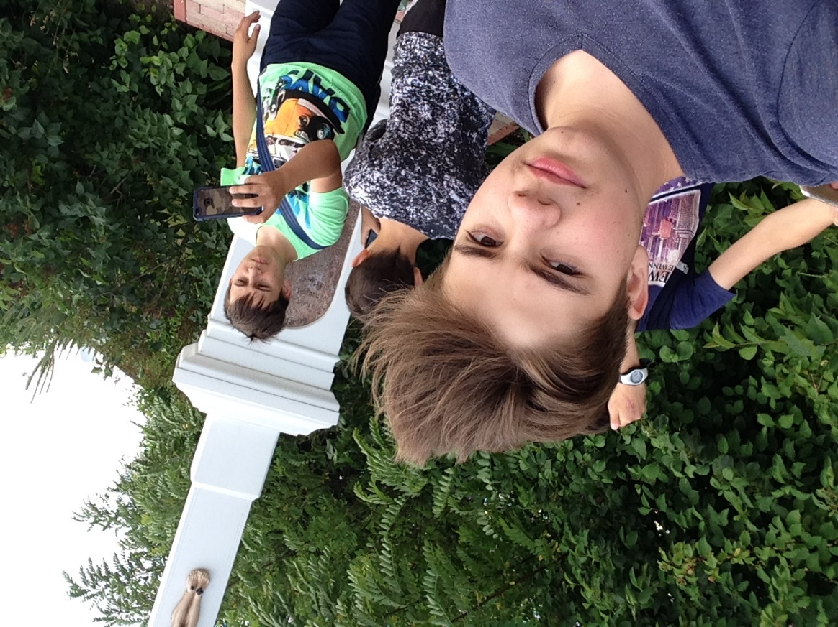
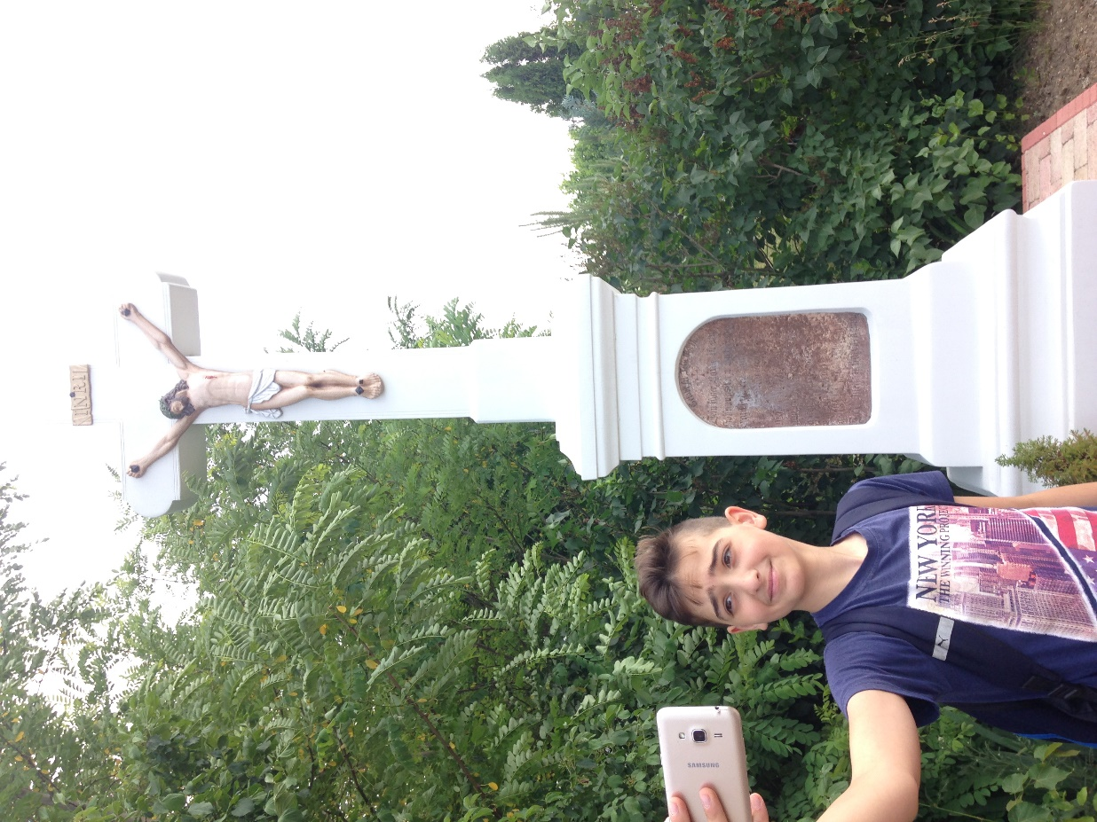

Slide 12
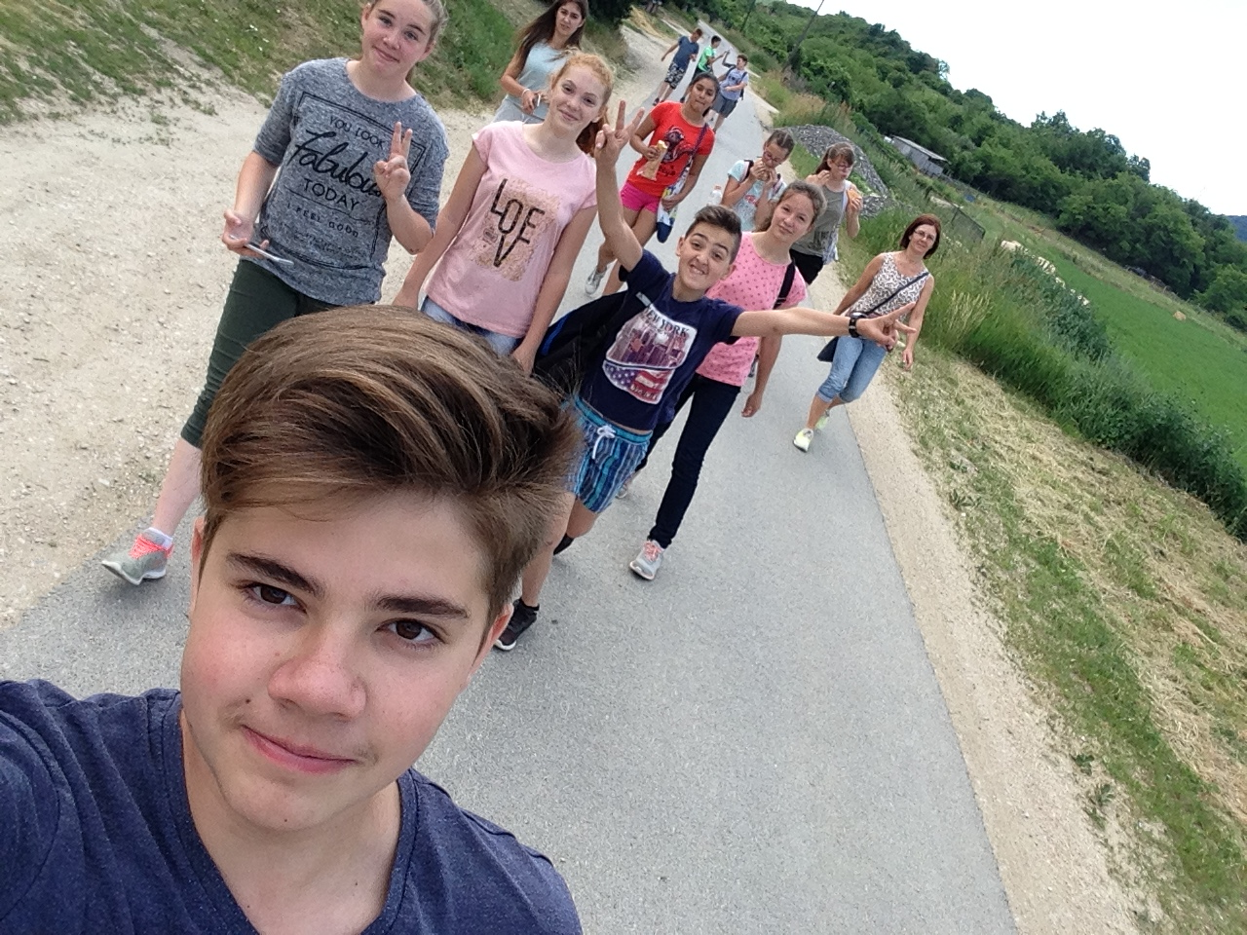

Slide 13
Köszönjük a figyelmet!
Készítette : 6.B osztály
Tarján, 2017. június 12.

